Slide 1
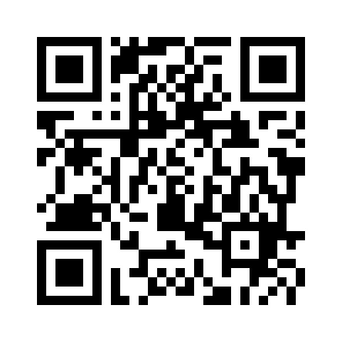
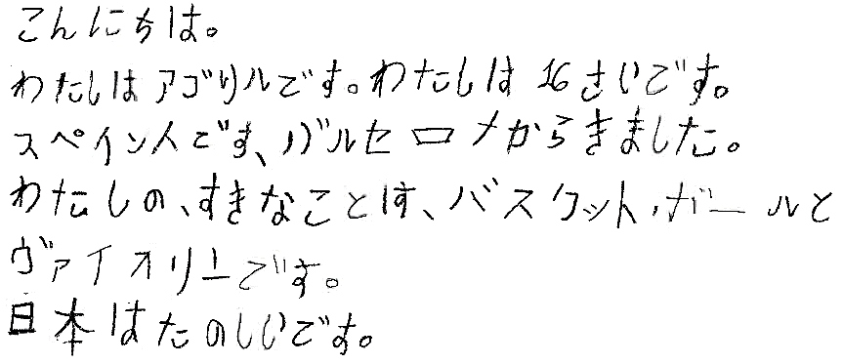
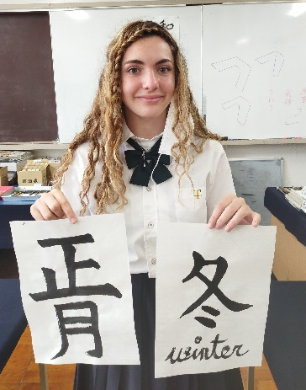
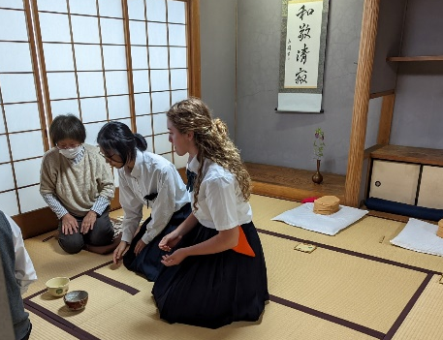
大阪府立豊中高等学校 能勢分校
令和４年６月発行
NOSE TIMES vol.15
☞
能勢分校HP:
能勢分校
検 索
２０２２体育祭を行いました！
雲外蒼天～努力の先の勝利をつかめ～
５月27日（金）、前日夕方からの雨で開催が危ぶまれましたが、当日は雨も止み、日中からは気温も上がり、絶好の体育祭日和となりました。
入場行進、開会式に続き、職員参加の種目や、ささゆり学園4年生も障害物競走で参加し、高校生たちと盛り上がりました。保護者のみなさまからもたくさんの声援をいただき、生徒たちの元気な姿がグランドを駆け巡りました。また各クラスのシンボルの素材が今年から布に変わり、自分たちの手で縫いあげ、大作に仕上がりました。結果は、3年生が競技の部とシンボルの部で優秀賞を獲得し、応援合戦の部では２年生が優秀賞を獲得しました。
クラスの垣根を超えて、学校全体が団結できた一日となりました。
スペインからの留学生が来ています！
スペインからの留学生アブリルさんが5月30日から能勢分校で２年生と共に学んでいます。
授業以外も、茶道やバスケットボールなどのクラブ活動に参加するなど、留学生活を楽しんでいます。ささゆり学園では、小中の生徒と英語活動の時間で交流をする予定です。
そして、7月4日（月）にはベトナムからリンさんが長期留学生として能勢分校に来ます。
また、昨年（令和3年9月）からイタリアに留学していた大城小春さんが7月中旬に帰国します。
そこで、7月23日（土）に留学生交流会を能勢分校にて行います。国際交流に興味がある方はどなたでもご参加いただけますので、メールか電話で予約の上お気軽にお越しください。たくさんの参加をお待ちしています！
第２回 留学生交流会2022
日 時：2022年7月23日（土）
10：00～12：00
場 所：能勢分校 会議室
連絡先：能勢分校 TEL：(072)737-0666
メール： nose.support@ｔoyonaka-hs.ed.jp
担 当：田中（国際交流担当）・川島（教頭）

Slide 2
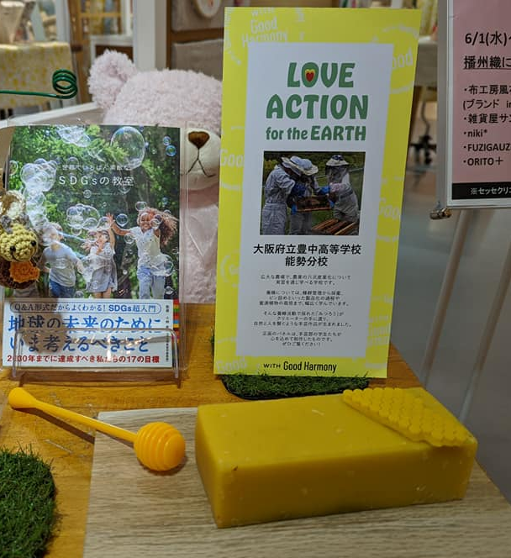
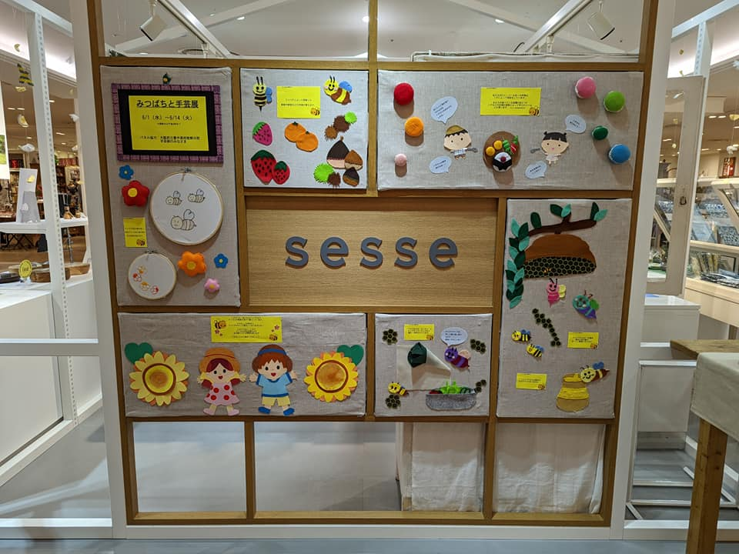
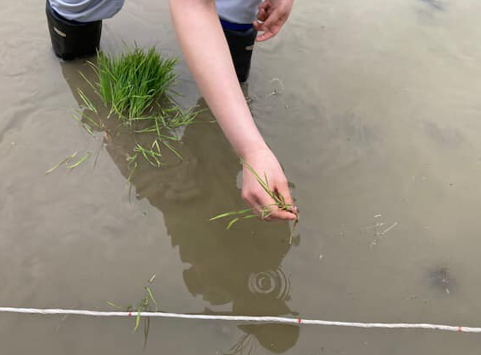
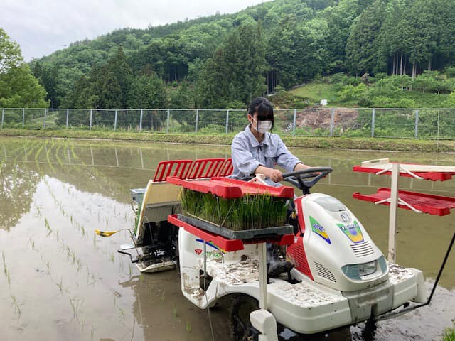
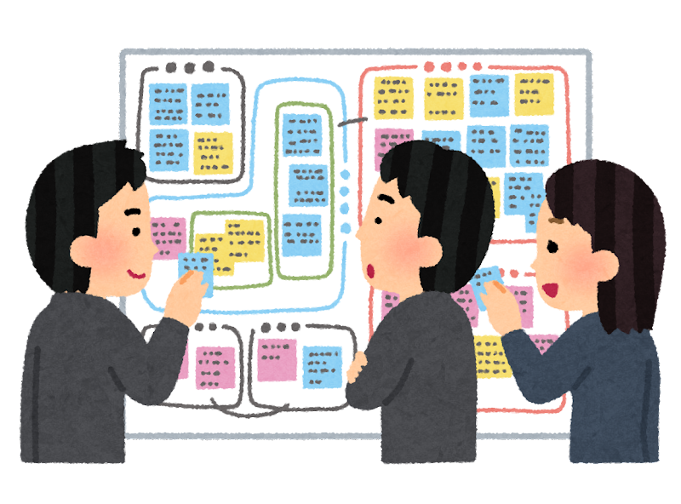
各系列の学び
《地域産業系列 食農流通群》
能勢分校は府内でも珍しい「養蜂」の実習を行っています。その過程で採れた蜜蝋を使って、クリエイターが素敵な作品を製作してくださいました。作品は阪急うめだ本店のSDGｓの取組の一環として、イベント「みつばちと手芸展」で展示されました。このイベントの看板は分校家庭科同好会の作品です。
《地域産業系列 対人支援群》
コロナ禍によりしばらく中止していた、のせ保育園の園児さんとのわくわく教室が再開されました。園児のみなさんのかわいらしい声を久しぶりに校内で聞くことができました。
みつばちと手芸展の様子
《地域産業系列 里山起業群》
ささゆり学園の小学生が操る人形浄瑠璃の見学に参加しました。地域と環境の授業では地黄湿地の管理に参加しています。
《探究系列》
入試に向けて、自分自身をしっかりと見つめなおしています。何がしたいか、なぜしたいか、そして、どうなっていきたいか。勉強だけではない学びがあります。
E-bikeプロジェクト
家庭科同好会の作品
「株式会社 能勢・豊能まちづくり」のご協力のもと、令和4年度よりスタートした『E-bike プロジェクト』によるE-bike は現在24名の生徒が通学に利用しています。今夏には分校内に太陽光発電システムのパネルを設置する予定です。これらの活動は『能勢の高校を応援する会』をはじめ、『豊中市民エネルギーの会』や、『淀川エコネット』といった団体からの注目も集めています。
チーム里山
今年も里山留学生を中心に活動している『チーム里山』が動き始めました！
6月の里山留学プログラムでは、秋鹿酒造の酒米の田植えを行いました。ただ田植えを体験するだけでなく、そこからの学びがこれからのチーム里山を彩っていきます。
地域おこし協力隊の平原さんの熱い協力とともに、今年度の活動に期待が高まります。
課題探究GS 〈テーマ案〉
【食農流通群】
・屠殺された鹿肉の有効活用
・ドローンを活用した地域農業への貢献
【対人支援群】
・タキマキのこもれび
・手話
【里山起業群】
・のせモンカードで遊ぼう！
・観光マップ最新版
【探究系列】
・里山保全問題
能勢分校農場での田植えの様子
６月のTOPIC！
3年生全員履修の「課題探究GS」のテーマ発表が、6月３日に行われました。各自が気付いた課
題についてこれからじっくりと取組んでいきます。
最終発表会は12月22日（予定）です。

